Slide 1
Les règles générales interprétatives (RGI)

Slide 2
Utilisateurs des RGI ?
→ Utilisateurs de la nomenclature SH

Slide 3
But des RGI ?
→ Application uniforme de la nomenclature

Slide 4
Valeur légale ?
→ Oui !

Slide 5
6 règles générales
Les règles 1-4 concernent les positions SH à 4 chiffres
La règle 5 concerne le classement des emballages
La règle 6 détermine le classement au niveau des sous-positions SH

Slide 6
Règles 1-4 : ORDRE HIÉRARCHIQUE !

Slide 7
Règle 1: « Le libellé des titres de Sections, de Chapitres ou de Sous-Chapitres est considéré comme n'ayant qu'une valeur indicative, le classement étant déterminé légalement d'après les termes des positions et des Notes de Sections ou de Chapitres et, lorsqu'elles ne sont pas contraires aux termes desdites positions et Notes, d'après les Règles suivantes : »

Slide 8
Règle 1: « Le libellé des titres de Sections, de Chapitres ou de Sous-Chapitres est considéré comme n'ayant qu'une valeur indicative, le classement étant déterminé légalement d'après les termes des positions et des Notes de Sections ou de Chapitres et, lorsqu'elles ne sont pas contraires aux termes desdites positions et Notes, d'après les Règles suivantes : »
Exemple:
La Section XV couvre les ouvrages en métaux communs
Mais p.ex: armes, véhicules, moteurs…?

Slide 9
Règle 1: « Le libellé des titres de Sections, de Chapitres ou de Sous-Chapitres est considéré comme n'ayant qu'une valeur indicative, le classement étant déterminé légalement d'après les termes des positions et des Notes de Sections ou de Chapitres et, lorsqu'elles ne sont pas contraires aux termes desdites positions et Notes, d'après les Règles suivantes : »
Classement selon le libellé des positions et des Notes de Section et de chapitres !

Slide 10
Règle 1: « Le libellé des titres de Sections, de Chapitres ou de Sous-Chapitres est considéré comme n'ayant qu'une valeur indicative, le classement étant déterminé légalement d'après les termes des positions et des Notes de Sections ou de Chapitres et, lorsqu'elles ne sont pas contraires aux termes desdites positions et Notes, d'après les Règles suivantes : »
Hiérarchie?
Les textes des positions et les règles des Notes dominent !

Slide 11
Règle 2: « a) Toute référence à un article dans une position déterminée couvre cet article même incomplet ou non fini à la condition qu'il présente, en l'état, les caractéristiques essentielles de l'article complet ou fini. Elle couvre également l'article complet ou fini, ou à considérer comme tel en vertu des dispositions qui précèdent, lorsqu'il est présenté à l'état démonté ou non monté.»

Slide 12
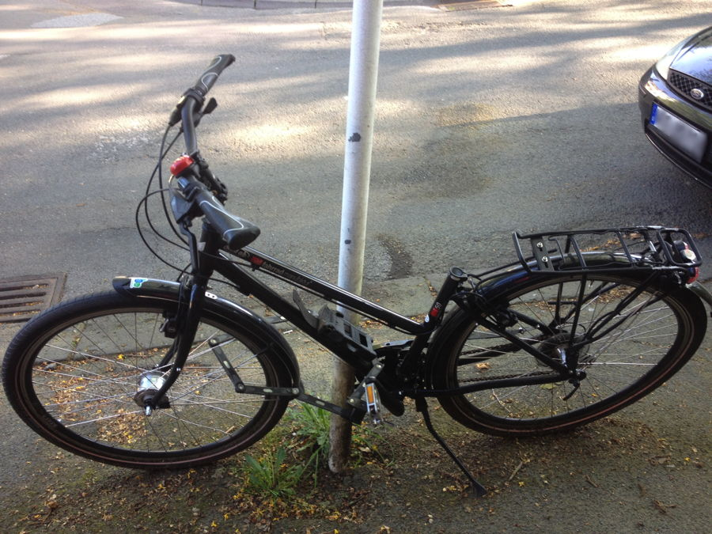
Règle 2: « a) Toute référence à un article dans une position déterminée couvre cet article même incomplet ou non fini à la condition qu'il présente, en l'état, les caractéristiques essentielles de l'article complet ou fini. Elle couvre également l'article complet ou fini, ou à considérer comme tel en vertu des dispositions qui précèdent, lorsqu'il est présenté à l'état démonté ou non monté.»
Exemple:

Slide 13

Règle 2: « a) Toute référence à un article dans une position déterminée couvre cet article même incomplet ou non fini à la condition qu'il présente, en l'état, les caractéristiques essentielles de l'article complet ou fini. Elle couvre également l'article complet ou fini, ou à considérer comme tel en vertu des dispositions qui précèdent, lorsqu'il est présenté à l'état démonté ou non monté.»
Exemple:

Slide 14
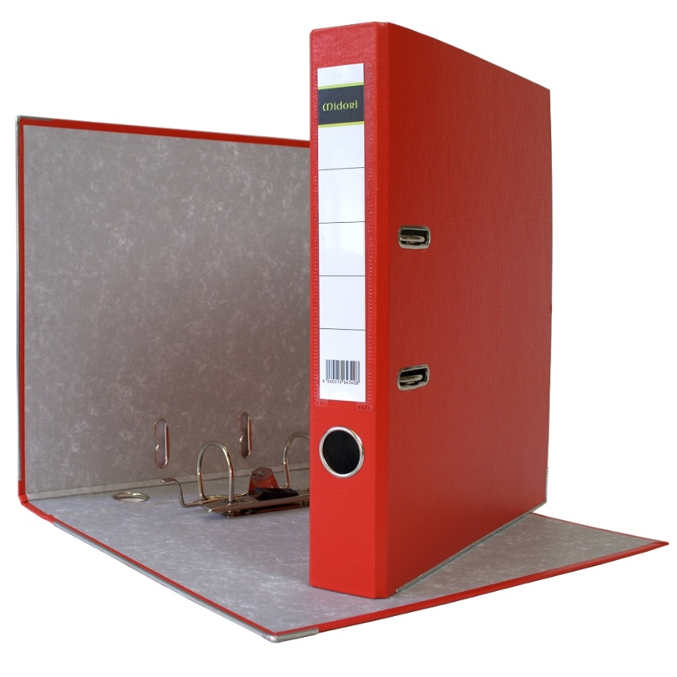
Règle 2: « a) Toute référence à un article dans une position déterminée couvre cet article même incomplet ou non fini à la condition qu'il présente, en l'état, les caractéristiques essentielles de l'article complet ou fini. Elle couvre également l'article complet ou fini, ou à considérer comme tel en vertu des dispositions qui précèdent, lorsqu'il est présenté à l'état démonté ou non monté.»
Exemple:

Slide 15

Règle 2: « a) Toute référence à un article dans une position déterminée couvre cet article même incomplet ou non fini à la condition qu'il présente, en l'état, les caractéristiques essentielles de l'article complet ou fini. Elle couvre également l'article complet ou fini, ou à considérer comme tel en vertu des dispositions qui précèdent, lorsqu'il est présenté à l'état démonté ou non monté.»
Exemple:

Slide 16
Règle 2: « b) Toute mention d'une matière dans une position déterminée se rapporte à cette matière soit à l'état pur, soit mélangée ou bien associée à d'autres matières. De même, toute mention d'ouvrages en une matière déterminée se rapporte aux ouvrages constitués entièrement ou partiellement de cette matière. Le classement de ces produits mélangés ou articles composites est effectué suivant les principes énoncés dans la Règle 3..»

Slide 17
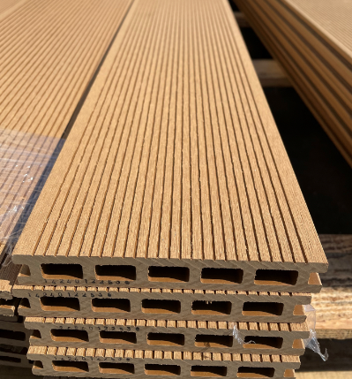
Règle 2: « b) Toute mention d'une matière dans une position déterminée se rapporte à cette matière soit à l'état pur, soit mélangée ou bien associée à d'autres matières. De même, toute mention d'ouvrages en une matière déterminée se rapporte aux ouvrages constitués entièrement ou partiellement de cette matière. Le classement de ces produits mélangés ou articles composites est effectué suivant les principes énoncés dans la Règle 3..»
Exemple:

Slide 18
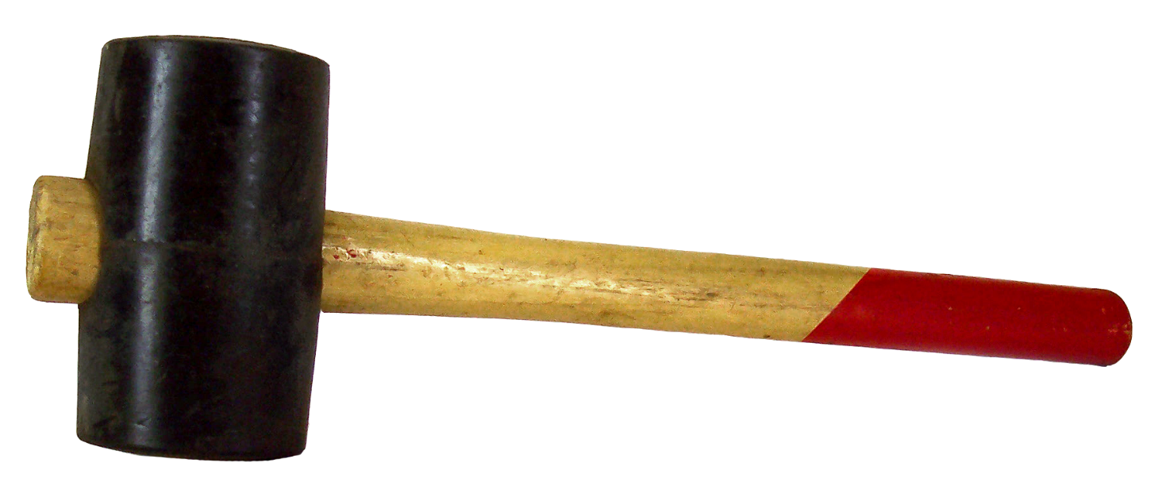
Règle 2: « b) Toute mention d'une matière dans une position déterminée se rapporte à cette matière soit à l'état pur, soit mélangée ou bien associée à d'autres matières. De même, toute mention d'ouvrages en une matière déterminée se rapporte aux ouvrages constitués entièrement ou partiellement de cette matière. Le classement de ces produits mélangés ou articles composites est effectué suivant les principes énoncés dans la Règle 3..»
Exemple:

Slide 19
Règle 2: « b) Toute mention d'une matière dans une position déterminée se rapporte à cette matière soit à l'état pur, soit mélangée ou bien associée à d'autres matières. De même, toute mention d'ouvrages en une matière déterminée se rapporte aux ouvrages constitués entièrement ou partiellement de cette matière. Le classement de ces produits mélangés ou articles composites est effectué suivant les principes énoncés dans la Règle 3..»
→ Règle 2 b fait référence à la règle 3

Slide 20
Règle 3: « Lorsque des marchandises paraissent devoir être classées sous deux ou plusieurs positions par application de la Règle 2 b) ou dans tout autre cas, le classement s'opère comme suit : .a) La position la plus spécifique doit avoir la priorité sur les positions d'une portée plus générale. Toutefois, lorsque deux ou plusieurs positions se rapportent chacune à une partie seulement des matières constituant un produit mélangé ou un article composite ou à une partie seulement des articles dans le cas de marchandises présentées en assortiments conditionnés pour la vente au détail, ces positions sont à considérer, au regard de ce produit ou de cet article, comme également spécifiques même si l'une d'elles en donne par ailleurs une description plus précise ou plus complète. b) Les produits mélangés, les ouvrages composés de matières différentes ou constitués par l'assemblage d'articles différents et les marchandises présentées en assortiments conditionnés pour la vente au détail, dont le classement ne peut être effectué en application de la Règle 3 a), sont classés d'après la matière ou l'article qui leur confère leur caractère essentiel lorsqu'il est possible d'opérer cette détermination. c) Dans le cas où les Règles 3 a) et 3 b) ne permettent pas d'effectuer le classement, la marchandise est classée dans la position placée la dernière par ordre de numérotation parmi celles susceptibles d'être valablement prises en considération.»

Slide 21
Règle 3: « Lorsque des marchandises paraissent devoir être classées sous deux ou plusieurs positions par application de la Règle 2 b) ou dans tout autre cas, le classement s'opère comme suit :
Par exemple :
assortiment,
fonction vs matière

Slide 22
Règle 3: a) La position la plus spécifique doit avoir la priorité sur les positions d'une portée plus générale. Toutefois, lorsque deux ou plusieurs positions se rapportent chacune à une partie seulement des matières constituant un produit mélangé ou un article composite ou à une partie seulement des articles dans le cas de marchandises présentées en assortiments conditionnés pour la vente au détail, ces positions sont à considérer, au regard de ce produit ou de cet article, comme également spécifiques même si l'une d'elles en donne par ailleurs une description plus précise ou plus complète.

Slide 23

Règle 3: a) La position la plus spécifique doit avoir la priorité sur les positions d'une portée plus générale. Toutefois, lorsque deux ou plusieurs positions se rapportent chacune à une partie seulement des matières constituant un produit mélangé ou un article composite ou à une partie seulement des articles dans le cas de marchandises présentées en assortiments conditionnés pour la vente au détail, ces positions sont à considérer, au regard de ce produit ou de cet article, comme également spécifiques même si l'une d'elles en donne par ailleurs une description plus précise ou plus complète.
Exemple:

Slide 24
Règle 3: a) La position la plus spécifique doit avoir la priorité sur les positions d'une portée plus générale. Toutefois, lorsque deux ou plusieurs positions se rapportent chacune à une partie seulement des matières constituant un produit mélangé ou un article composite ou à une partie seulement des articles dans le cas de marchandises présentées en assortiments conditionnés pour la vente au détail, ces positions sont à considérer, au regard de ce produit ou de cet article, comme également spécifiques même si l'une d'elles en donne par ailleurs une description plus précise ou plus complète.
→ La marchandise est classée sous la position qui fournit la meilleure description!

Slide 25
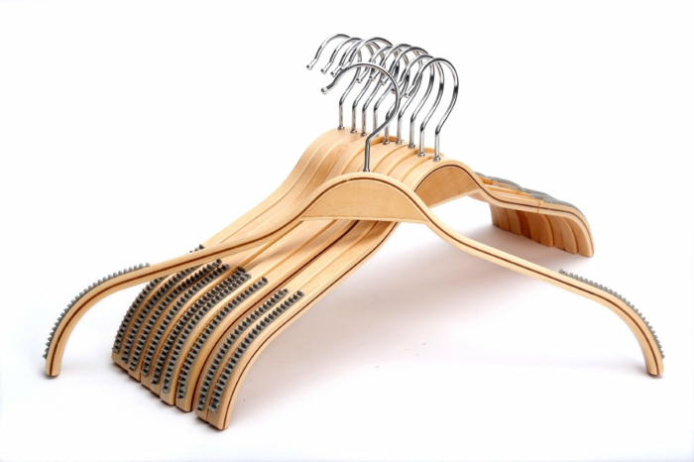
Règle 3: a) La position la plus spécifique doit avoir la priorité sur les positions d'une portée plus générale. Toutefois, lorsque deux ou plusieurs positions se rapportent chacune à une partie seulement des matières constituant un produit mélangé ou un article composite ou à une partie seulement des articles dans le cas de marchandises présentées en assortiments conditionnés pour la vente au détail, ces positions sont à considérer, au regard de ce produit ou de cet article, comme également spécifiques même si l'une d'elles en donne par ailleurs une description plus précise ou plus complète.
Exemple:
442110 Cintres pour vêtements (en bois)
ou
732399 (Articles de ménage ou d'économie domestique (en fonte, fer ou acier)

Slide 26
Règle 3: b) Les produits mélangés, les ouvrages composés de matières différentes ou constitués par l'assemblage d'articles différents et les marchandises présentées en assortiments conditionnés pour la vente au détail, dont le classement ne peut être effectué en application de la Règle 3 a), sont classés d'après la matière ou l'article qui leur confère leur caractère essentiel lorsqu'il est possible d'opérer cette détermination.

Slide 27

Règle 3: b) Les produits mélangés, les ouvrages composés de matières différentes ou constitués par l'assemblage d'articles différents et les marchandises présentées en assortiments conditionnés pour la vente au détail, dont le classement ne peut être effectué en application de la Règle 3 a), sont classés d'après la matière ou l'article qui leur confère leur caractère essentiel lorsqu'il est possible d'opérer cette détermination.
Exemple:

Slide 28
Règle 3: b) Les produits mélangés, les ouvrages composés de matières différentes ou constitués par l'assemblage d'articles différents et les marchandises présentées en assortiments conditionnés pour la vente au détail, dont le classement ne peut être effectué en application de la Règle 3 a), sont classés d'après la matière ou l'article qui leur confère leur caractère essentiel lorsqu'il est possible d'opérer cette détermination.
Facteurs pour la détermination du caractère essentiel?
Volume
Qualité
Quantité
Poids
Valeur
Nature d’une matière constitutive en vue de l’utilisation

Slide 29
Règle 3: b) Les produits mélangés, les ouvrages composés de matières différentes ou constitués par l'assemblage d'articles différents et les marchandises présentées en assortiments conditionnés pour la vente au détail, dont le classement ne peut être effectué en application de la Règle 3 a), sont classés d'après la matière ou l'article qui leur confère leur caractère essentiel lorsqu'il est possible d'opérer cette détermination.
Attention: La détermination du caractère essentiel se fonde toujours sur des critères objectifs !
(La manière d’utilisation de la marchandise est toujours subjective)

Slide 30
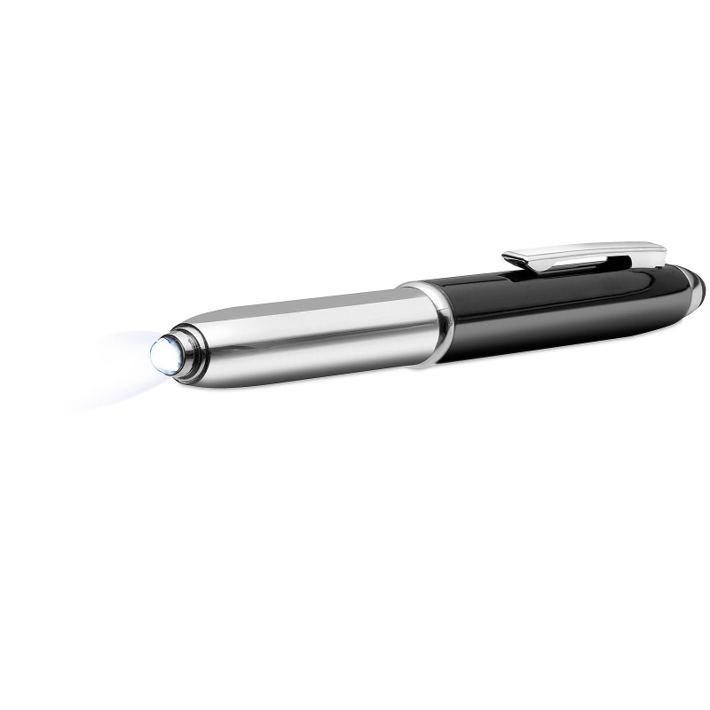
Règle 3: b) Les produits mélangés, les ouvrages composés de matières différentes ou constitués par l'assemblage d'articles différents et les marchandises présentées en assortiments conditionnés pour la vente au détail, dont le classement ne peut être effectué en application de la Règle 3 a), sont classés d'après la matière ou l'article qui leur confère leur caractère essentiel lorsqu'il est possible d'opérer cette détermination.
Exemple:

Slide 31
Règle 3: c) Dans le cas où les Règles 3 a) et 3 b) ne permettent pas d'effectuer le classement, la marchandise est classée dans la position placée la dernière par ordre de numérotation parmi celles susceptibles d'être valablement prises en considération.
Exemple:
851310
ou
960810 ?

Slide 32

Règle 4: « Les marchandises qui ne peuvent pas être classées en vertu des Règles visées ci-dessus sont classées dans la position afférente aux articles les plus analogues.»
Exemple:
Quelle position?
9603

Slide 33
Règle 5:
Les étuis, emballages etc. présentent un « problème » spécial pour le classement:
Sont-ils classés avec le contenu ou comme un article propre?

Slide 34
Règle 5: « Outre les dispositions qui précèdent, les Règles suivantes sont applicables aux marchandises reprises ci-après : a) Les étuis pour appareils photographiques, pour instruments de musique, pour armes, pour instruments de dessin, les écrins et les contenants similaires, spécialement aménagés pour recevoir un article déterminé ou un assortiment, susceptibles d'un usage prolongé et présentés avec les articles auxquels ils sont destinés, sont classés avec ces articles lorsqu'ils sont du type normalement vendu avec ceux-ci. Cette Règle ne concerne pas, toutefois, les contenants qui confèrent à l'ensemble son caractère essentiel. b) Sous réserve des dispositions de la Règle 5 a) ci-dessus, les emballages contenant des marchandises sont classés avec ces dernières lorsqu'ils sont du type normalement utilisé pour ce genre de marchandises. Toutefois, cette disposition n'est pas obligatoire lorsque les emballages sont susceptibles d'être utilisés valablement d'une façon répétée. »

Slide 35
Règle 5: a) Les étuis pour appareils photographiques, pour instruments de musique, pour armes, pour instruments de dessin, les écrins et les contenants similaires, spécialement aménagés pour recevoir un article déterminé ou un assortiment, susceptibles d'un usage prolongé et présentés avec les articles auxquels ils sont destinés, sont classés avec ces articles lorsqu'ils sont du type normalement vendu avec ceux-ci. Cette Règle ne concerne pas, toutefois, les contenants qui confèrent à l'ensemble son caractère essentiel.
5 conditions:
spécialement aménagés pour recevoir un article déterminé
susceptibles d’un usage prolongé
présentés avec l’article auxquels ils se rapportent
sont du type normalement vendu avec lesdits articles
ne confèrent pas à l’ensemble son caractère essentiel

Slide 36


Règle 5: b) Sous réserve des dispositions de la Règle 5 a) ci-dessus, les emballages contenant des marchandises sont classés avec ces dernières lorsqu'ils sont du type normalement utilisé pour ce genre de marchandises. Toutefois, cette disposition n'est pas obligatoire lorsque les emballages sont susceptibles d'être utilisés valablement d'une façon répétée.
Exemples:

Slide 37

Règle 5: b) Sous réserve des dispositions de la Règle 5 a) ci-dessus, les emballages contenant des marchandises sont classés avec ces dernières lorsqu'ils sont du type normalement utilisé pour ce genre de marchandises. Toutefois, cette disposition n'est pas obligatoire lorsque les emballages sont susceptibles d'être utilisés valablement d'une façon répétée.
Exemple:

Slide 38
Règle 6: « Le classement des marchandises dans les sous-positions d'une même position est déterminé légalement d'après les termes de ces sous-positions et des Notes de sous-positions ainsi que, mutatis mutandis, d'après les Règles ci-dessus, étant entendu que ne peuvent être comparées que les sous-positions de même niveau. Aux fins de cette Règle, les Notes de Sections et de Chapitres sont également applicables sauf dispositions contraires.»

